Slide 1
MAB5
7. tunti

Slide 2
Todennäköisyyslaskennan malleja
Todennäköisyyslaskennassa halutaan yleensä selvittää suotuisien alkeistapauksien ja kaikkien mahdollisten alkeistapauksien lukumäärät.
Lukumäärien selvittämiseksi on viisasta hyödyntää erilaisia malleja
Luettelo kaikista mahdollisista tapauksista.
Taulukko
Venn-diagrammi

Slide 3
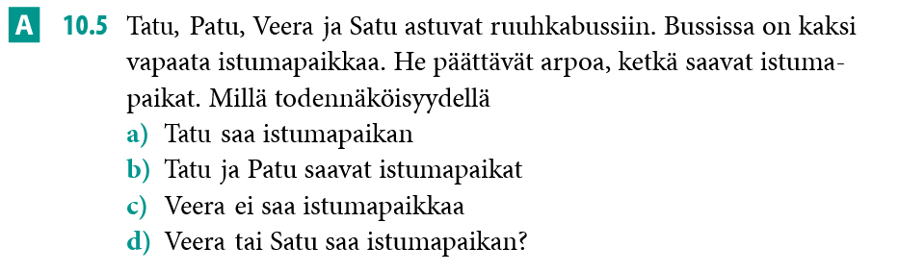

Slide 4
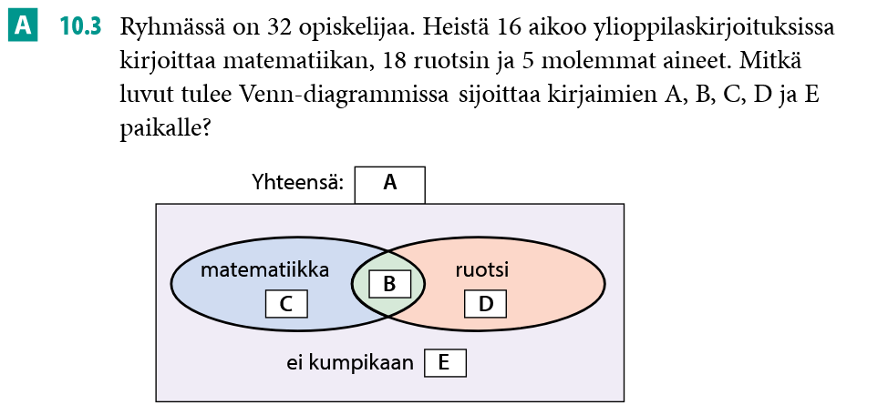
Ekstra:
Millä todennäköisyydellä satunnaisesti valittu opiskelija kirjoittaa matematiikan, mutta ei ruotsia?

Slide 5
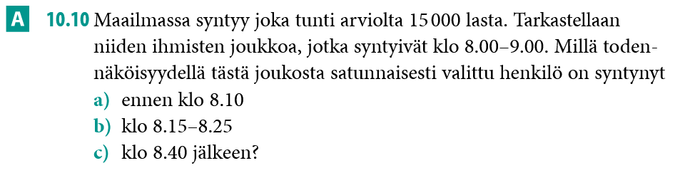

Slide 6
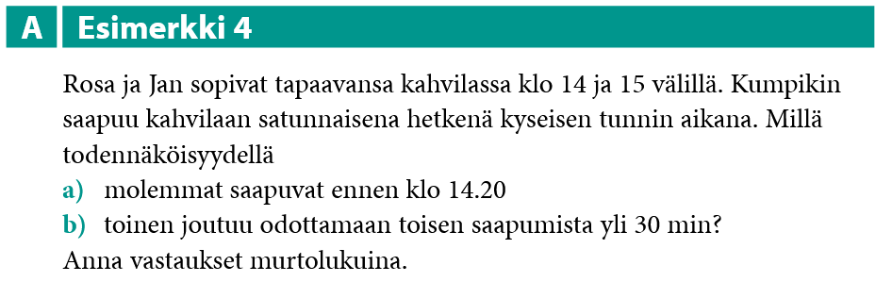






























Slide 7
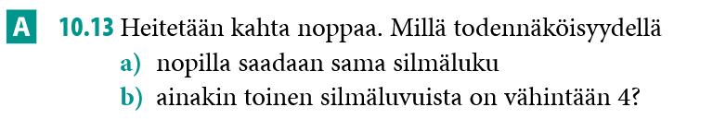




















































Slide 8
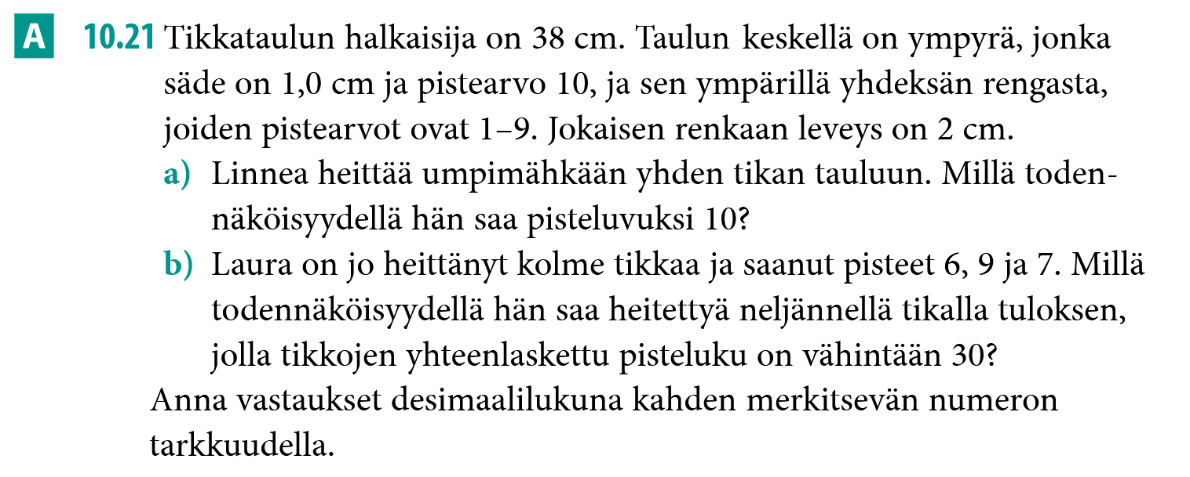
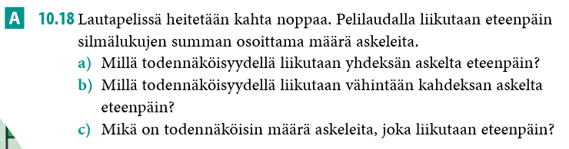
Perustehtäviä: 10.1, 10.2, 10.4, 10.6, 10.9. 10.10 Haastetta kaipaaville suosituksena: 10.18, 10.21, 10.22.

Slide 9
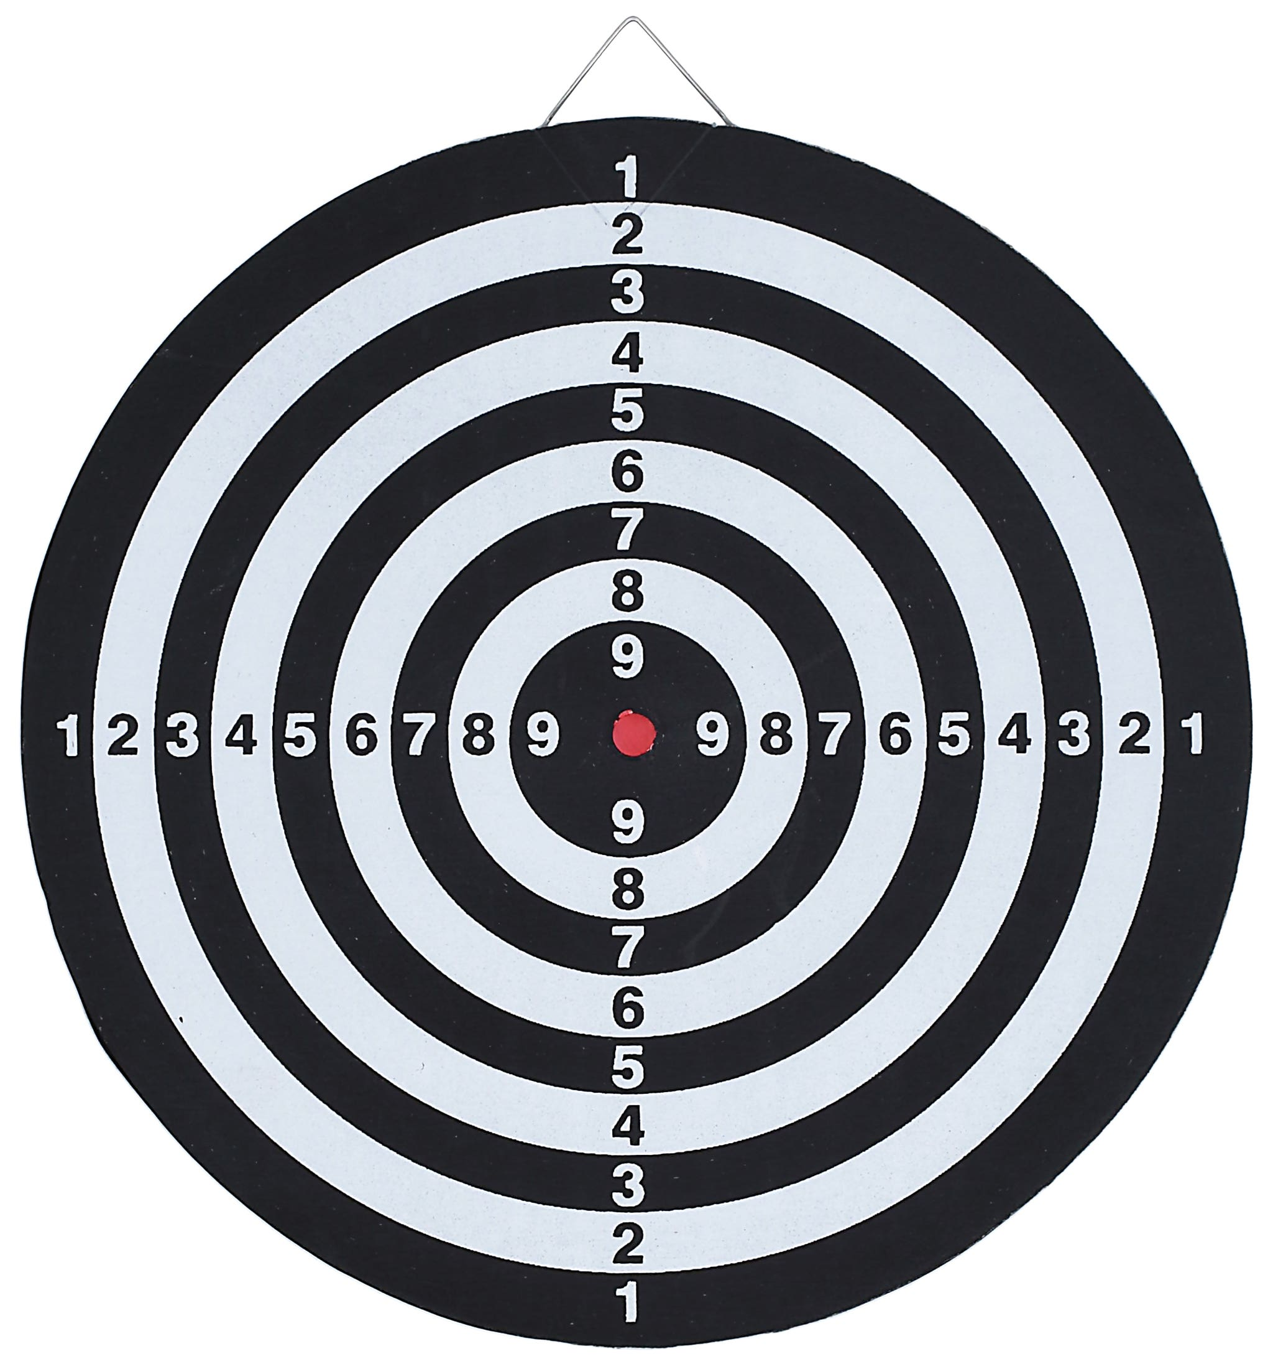

0,00069

Slide 10
